Slide 1


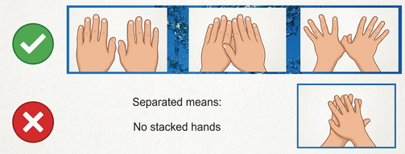



لمسة اليدين
في كل منعطف وفي نهاية السباق، يجب أن يتم اللمس بكلتا اليدين منفصلتين وفي نفس الوقت، فوق أو فوق أو تحت سطح الماء.
الاستبعادات الشائعة
رمز الاستبعاد 7.7 - في كل منعطف وفي نهاية السباق، يجب تنفيذ اللمسة بكلتا اليدين منفصلتين وفي نفس الوقت، فوق أو فوق أو تحت سطح الماء. في هذه المقالة، تعني كلمة "منفصلة" أن اليدين لا يمكن تكديسهما فوق بعضهما (ليس من الضروري رؤية المسافة بين اليدين، ويسمح بالتلامس العرضي عند الأصابع). في الضربة الأخيرة قبل كل منعطف وفي النهاية، يسمح بضربة الذراع التي لا تليها ركلة الساق. قد يغمر الرأس بعد آخر سحب للذراع قبل اللمس، بشرط أن ينكسر سطح الماء في نقطة ما خلال الدورة المكتملة أو غير المكتملة التي تسبق اللمس.
رمز الخروج 8.5 - في كل منعطف وفي نهاية السباق، يجب أن يتم اللمس بكلتا اليدين منفصلتين وفي نفس الوقت، عند، فوق، أو تحت سطح الماء. في هذه المقالة، تعني كلمة "منفصلة" أن اليدين لا يمكن تكديسهما فوق بعضهما (ليس من الضروري رؤية المسافة بين اليدين، ويسمح بالتلامس العرضي عند الأصابع).
عدد حالات الاستبعاد في ألعاب العالم 2023 - 25 حالة من اللمسات الثنائية المفقودة

Slide 2
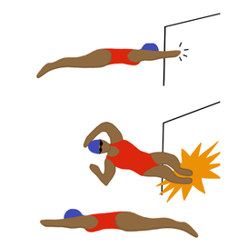
المنعطفات والنهايات
دوران الفراشة
اسبح فراشة نحو الجدار.
المس الحائط في نفس الوقت بكلتا يديك.
ابدأ بتدوير الجسم.
اجمع الركبتين إلى الصدر وثبت قدميك على الحائط.
ادفع بقوة بكلتا القدمين واتخذ وضعية انسيابية.
استأنف حركة الفراشة.
نهاية الفراشة
مد يديكم للأمام ولمس الحائط بكلتا يديك في نفس الوقت.
يجب أن تكون الكتفان على نفس المستوى.
دوران الصدر
سباحة صدر باتجاه الحائط.
المس الحائط في نفس الوقت بكلتا يديك.
ابدأ بتدوير الجسم.
اجمع الركبتين إلى الصدر وثبت قدميك على الحائط.
ادفع بقوة بكلتا القدمين واتخذ وضعية انسيابية.
استأنف سباحة الصدر.
نهاية سباحة الصدر
مد يديكم للأمام ولمس الحائط بكلتا يديك في نفس الوقت.
يجب أن تكون الكتفان على نفس المستوى.

Slide 3
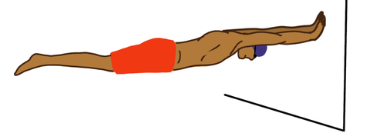
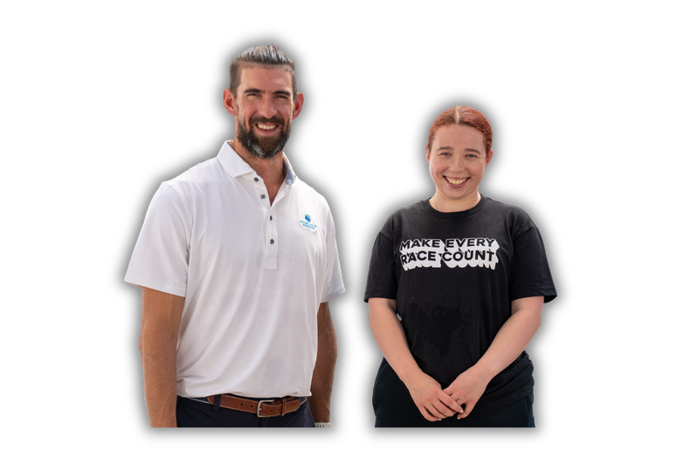
تدريبات لتجنب رمز DQ 7.7/8.5
التقدم 1: شرح على السطح/الفيديوهات
اشرح طريقة إنهاء سباحة الصدر. أضف عروضا بصرية من الفيديوهات، مع التركيز على القواعد والحاجة للتأكد من أن اليدين تلامسان بعضهما في نفس الوقت.
تدرب على لمس الحائط بيدين في نفس الوقت، باستخدام سحب الصدر المعدل من الماء.
تدرب مرة أخرى على حركة ذراع الفراشة.
ركز على أهمية التوقيت.
التقدم 2: إظهار لمسة اليدين
ابدأ على بعد حوالي 15 مترا من الجدار، وسبح الصدر داخل الجدار، وأظهر إنهاء الضربة الثنائية باليد.
ابدأ على بعد حوالي 15 مترا من الجدار، اسبح كالفراشة إلى الحائط، وعرض لمسة نهائية بيدين.
التقدم 3: الممارسة، الممارسة، الممارسة
أكد على أهمية اللمسات بيدين في أي حضن من سباحة الصدر أو الفراشة. تدرب على كيفية المنافسة!
نصائح من مايكل وكيرا
التدريب والتدريب باستمرار
لا يمكنك توقع أداء مثالي في يوم السباق إذا قبلت الضربات العشوائية أثناء التدريب. كل تمرين، وكل طول، قم به بشكل صحيح. مع مرور الوقت، يبني ذلك سلوكا تلقائيا. لا تردد، لا تخمين. مجرد سباحة نظيفة وقانونية. كمدرب، من المهم تقديم ملاحظات لمساعدة رياضي على التقدم باستخدام التقنية الصحيحة.
مايكل فيلبس هو مؤسس مؤسسة مايكل فيلبس، وأب لأربعة أولاد، وأكثر بطل أولمبي تتويجا على الإطلاق (23 ميدالية ذهبية).
كيرا بايلاند هي رياضي وقائدة مدرب لفريق الألعاب الأولمبية الخاصة في بريطانيا العظمى. تشغل حاليا عضوية مجلس إدارة الألعاب الأولمبية الخاصة الدولي ورئيسة مؤتمر الرياضيين العالمي.

Slide 4
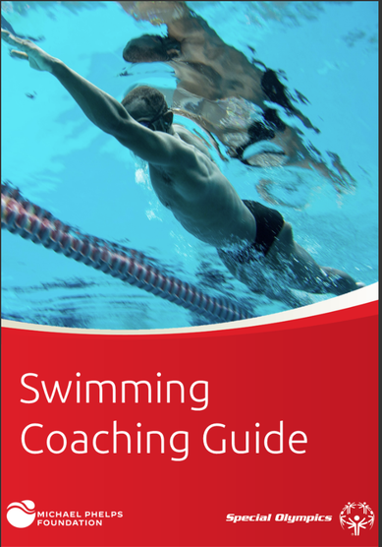
موارد إضافية
دليل تدريب السباحة
تطورات أكثر تحديدا في التدريبات
أعمال أكثر تفصيلا على الضربات
معلومات إضافية عن تدريب السباحة في الألعاب الأولمبية الخاصة.
اجعل كل سباق ذا قيمة على موقع إلكتروني
معايير المدربين الجدد
بيانات DQ
فيديوهات التدريب

